Slide 1
Hur du kan använda presentationen
Den här presentationen innehåller en översikt av innehållet i strategin.
Använd gärna denna när du som chef eller ledare vill samla din verksamhet, avdelning eller arbetsgrupp för att prata om hur ni, i din verksamhet, kan bidra till att vi gemensamt når målen i SLU:s strategi.
Komplettera gärna med relevanta exempel från din verksamhet för att illustrera vad som görs eller planeras inom respektive fokusområde.

Slide 2
SLU:s strategi 2026-2030
Namn, Titel / Verksamhet

Slide 3
Strategin är
Strategin är INTE
en riktning och inspiration
ett underlag för prioriteringar
och beslut
ett stöd för dialog i lednings-/ och arbetsgrupper samt våra institutioner.
en checklista med åtgärder som ska genomföras
en handlingsplan för varje verksamhet
ett krav på att alla gör samma sak på samma sätt.

Slide 4
Vår verksamhetsidé
Vi bedriver forskning, utbildning och miljöanalys
i samverkan med omgivande samhälle.
Genom vårt fokus på samspelen mellan människa, djur
och ekosystem och ett ansvarsfullt brukande av naturresurserna bidrar vi till en hållbar samhällsutveckling och goda livsvillkor på vår planet.

Slide 5
Vår vision
SLU har en nyckelroll i utvecklingen för hållbart liv, grundad i vetenskap och utbildning.

Slide 6

Omvärldsutmaningar
Klimatförändringar och resursbehov
Geopolitisk instabilitet och konkurrens om resurser
Snabb, disruptiv teknisk utveckling
Akademins förändrade villkor
Foto: NASA
Notes:
1. Klimatförändringarna är en av vår tids största utmaningar. Tillgången till viktiga naturresurser som vatten, mark och ekosystemtjänster förändras, vilket i sin tur påverkar förutsättningarna för hållbart liv. Det krävs långsiktiga satsningar på ny kunskap och hållbara lösningar. SLU har en central roll i att analysera konsekvenser av klimatförändringen och utveckla strategier för klimatanpassning, resursanvändning och för att säkerställa ekosystemens funktioner.
2. Den globala arenan präglas av förändrade maktförhållanden och ökad konkurrens om såväl naturresurser som kompetens vilket kan påverka både demokrati och akademisk frihet. Universitet har en viktig roll i att värna vetenskapliga principer och tillhandahålla kunskap som stärker resilienta samhällsstrukturer.
3. Snabba framsteg inom automatisering, artificiell intelligens och precisionsteknik skapar nya möjligheter inom SLU:s områden. Samtidigt uppstår nya utmaningar kopplade till exempelvis cybersäkerhet, informationspålitlighet och digital integritet, vilket ställer krav på robusta strategier för att skydda och kvalitetssäkra forskning, utbildning och samhällsviktiga data. SLU behöver utveckla och implementera ny teknik, samt verka för att det görs ansvarsfullt och hållbart.
4. Forskningspolitik och synen på akademins autonomi är i förändring, både nationellt och globalt. Lärosäten påverkas exempelvis av förändrade finansieringsmodeller, resurskrävande forskningsinfrastruktur, ökande krav på administration samt tilliten till vetenskap och akademiska institutioner. För SLU är det avgörande att fortsatt vara en stark och självständig aktör som säkerställer kvalitet, relevans och långsiktig hållbarhet i vår verksamhet.

Slide 7
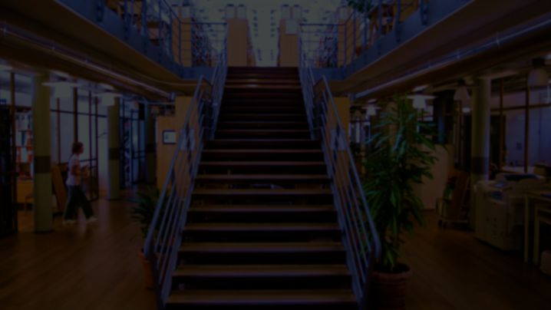
Tre prioriterade fokusområden
SLU:s nästa steg för hållbar utveckling
SLU och den datadrivna samtiden och framtiden
Ett SLU – Vi på SLU
Två genomgående principer
Kvalitet • Resurseffektivitet

Slide 8
SLU:s strategi 2026-2030
Presentation av strategins tre fokusområden
Strategin igår och nästa steg framåt
Diskussion
Notes:
Här kommer en fördjupning i strategins fokusområden och de mål som är satta för respektive område

Slide 9

SLU:s nästa steg för hållbar utveckling
  Excellens och relevans inom forskning, utbildning och miljöanalys med stärkt attraktivitet till SLU:s utbildningar.
  Ledande, speciellt inom resilienta ekosystem, framtidens hållbara växtodlingssystem och One Health.
  Driva innovation och konkurrenskraftiga lösningar, i internationell samverkan.
Mål
SLU och den datadrivna samtiden och framtiden
Kvalitet • Resurseffektivitet
  Utveckla och implementera datadrivna lösningar med bas i egen kompetens eller via strategiska samarbeten.
  Ytterligare och fortlöpande stärka digital infrastruktur.
  Ansvarsfullt integrera digitala verktyg i utbildningen.
Strategi
Mål
Ett SLU
– Vi på SLU
  Erbjuda en inkluderande arbets- och studiemiljö som stärker stolthet, engagemang och delaktighet i hela universitetet.
  Stärkt ansvar och förståelse för vårt gemensamma uppdrag genom sammanhållen strategisk kommunikation.
  Fokus på hållbarhetens tre ben för långsiktig utveckling.
Mål

Slide 10
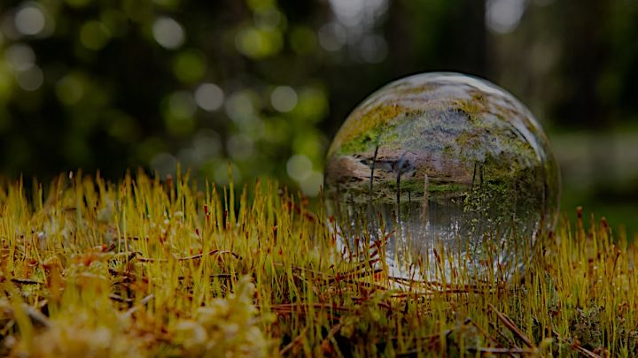
SLU:s nästa steg för hållbar utveckling

Slide 11


SLU:s nästa steg för hållbar utveckling
Mål 1.
SLU ska möta det hållbara samhällets behov av kompetensförsörjning och kunskap genom ökad relevans och excellens i samtliga tre verksamhetsgrenar, utbildning, forskning och miljöanalys. Utifrån rådande kompetensbehov inom våra områden skapar vi förutsättningar för hållbar kompetensförsörjning.
Insatser för att stärka attraktiviteten till våra utbildningar behöver fortsatt utvecklas. Prioriterat är också att kontinuerligt säkerställa ett utbildningsutbud och former som är relevanta för studenter och samhälle, och som möter behov av lärande under hela yrkeslivet.

Slide 12
SLU:s nästa steg för hållbar utveckling
Mål 2.
SLU ska vara den ledande kunskapsbäraren för hållbart liv.
Med vår samlade kompetens och genom att främja banbrytande forskning bidrar vi till konkurrenskraft, livsmedelsberedskap och innovation för framtidens bioekonomi.
Med vetenskaplig excellens inom våra områden, och med särskilt fokus där omvärldsbehoven är stora, strävar SLU efter att stärka sin internationella position. Vi avser att ta en ledande global position inom resilienta ekosystem, framtidens hållbara växtodlingssystem och One Health.

Slide 13
SLU:s nästa steg för hållbar utveckling
Mål 3.
SLU ska med förändringskraft och nytänkande, ta nästa steg i att driva innovation och konkurrenskraftiga lösningar för hållbart liv. Viktiga verktyg är vidareutvecklade mötesplatser, tvärvetenskapliga arbetssätt, systemperspektiv ochinternationell samverkan.

Slide 14
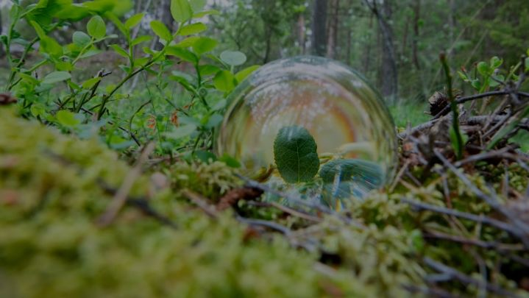
SLU och den
datadrivna
samtiden och framtiden

Slide 15
SLU och den datadrivna samtiden och framtiden
Mål 1.
SLU ska utveckla och implementera datadrivna lösningar med bas i och lärande från de områden där vi har vår starka digitala kompetens. SLU ska också bygga vidare på strategiska samarbeten som är nödvändiga för att uppnå detta.

Slide 16
SLU och den datadrivna samtiden och framtiden
Mål 2.
SLU ska ytterligare och fortlöpande stärka den digitala infrastrukturen, systemkapacitet, säkerhet och tillhörande stödkompetens. Dagens universitet har ett snabbt ökande behov av digital infrastruktur och SLU har speciella utmaningar i det avseendet med en geografiskt utspridd och varierad verksamhet och stora mängder miljödata. Genom detta skapar vi breda förutsättningar för innovation, utveckling, kvalitetssäkring och resurseffektivitet i vår verksamhet.

Slide 17
SLU och den datadrivna samtiden och framtiden
Mål 3.
SLU ska ansvarsfullt integrera digitala och AI-baserade verktyg i utbildningarna och även säkerställa att framtidens experter har den kompetens som krävs. Dagens undervisning kan kompletteras med innovativa digitala lärmiljöer, interaktiva plattformar och avancerade visualiseringstekniker. Flexibilitet i tid och eller plats kan bidra till livslångt och individanpassat lärande.

Slide 18

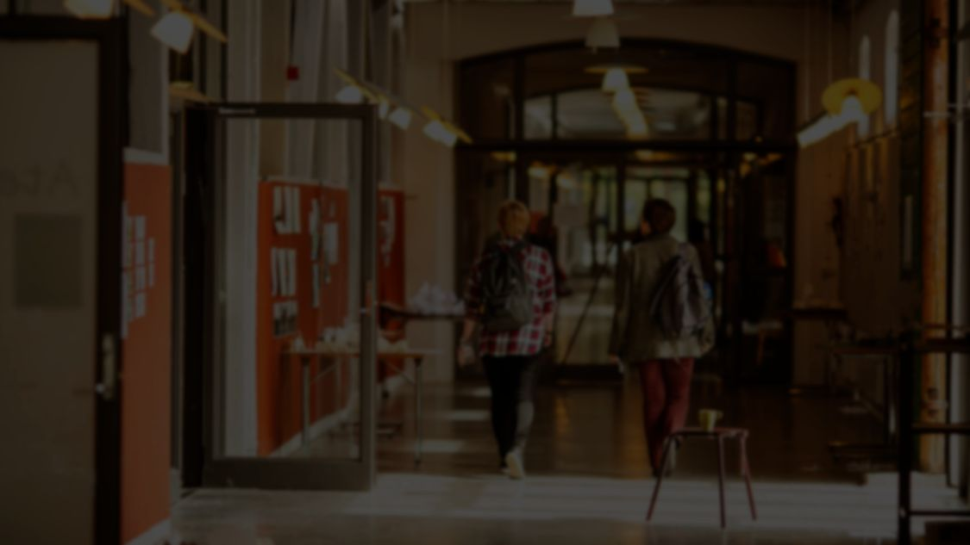
Ett SLU –
Vi på SLU

Slide 19
Ett SLU – Vi på SLU
Mål 1.
SLU ska erbjuda en inkluderande arbets- och studiemiljö som stärker stolthet, engagemang och delaktighet i hela universitetet.
Genom mer likvärdiga förutsättningar för professionell utveckling för medarbetare och studenter, och ett tydligt ledar- och medarbetarskap, främjar vi sammanhållning, långsiktig kompetensförsörjning, och stärker universitetets attraktivitet.

Slide 20
Ett SLU – Vi på SLU
Mål 2.
SLU ska skapa förutsättningar för delat ansvar och förståelse för vårt gemensamma uppdrag – från lokal till strategisk nivå. SLU ska också synliggöra och öka kunskapen om SLU:s nationella uppdrag i samhället.
Genom en stärkt, sammanhållen strategisk kommunikation ökar möjligheterna att alla på SLU kan bidra.

Slide 21
Ett SLU – Vi på SLU
Mål 3.
SLU ska som studie- och arbetsplats vara en föregångare socialt, ekonomiskt och ekologiskt för att säkerställa att hållbarhetsarbetet bättre genomsyrar verksamheten.
Genom ett balanserat fokus på hållbarhetens tre ben i campusutveckling, resursanvändning, stödprocesser och nyttjande av infrastrukturer, skapar vi förutsättningar för hög kvalitet och långsiktig utveckling.

Slide 22
SLU:s strategi 2026-2030
Presentation av strategins tre områden
Strategin igår och nästa steg framåt
Diskussion

Slide 23
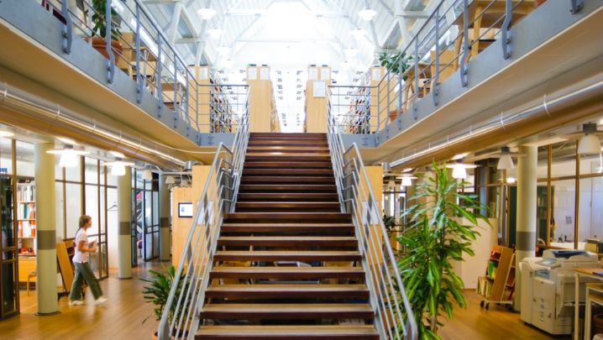
Vision
Strategin igår
SLU:s nästa steg för
hållbar utveckling
Ett SLU
SLU i det
digitala samhället
Verksamhetsidé
Notes:
Fokusområdena fanns med redan i den förra strategin. Både vision och verksamhetsidé beslutades i samband med förra strategin och finns kvar även i den nya.

Slide 24
Vision
Strategin framåt
SLU:s nästa steg för
hållbar utveckling
Ett SLU
– vi på SLU
SLU och den datadrivna samtiden och framtiden
Verksamhetsidé
Notes:
Våra tre fokusområden i universitetsstrategin fanns redan i den tidigare strategin. Vad som har skett sedan dess är att SLU som helhet har förflyttat sig uppåt i trappan inom flera områden. IT-infralyftet är ett typiskt exempel där vi förra gången behövde starta från grunden med att uppdatera vår IT-infrastruktur och där vi idag står med bättre grundförutsättningar för nästa steg i utvecklingen.

Slide 25
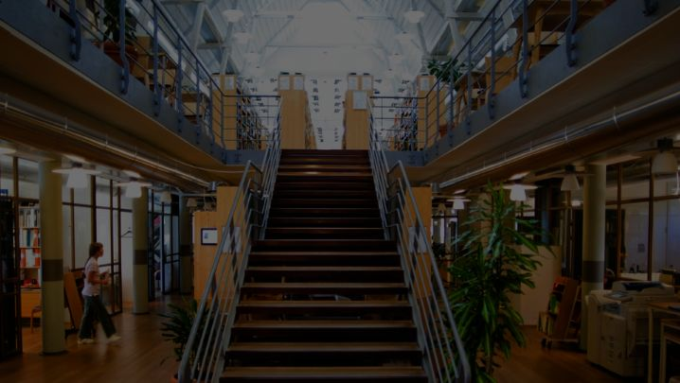
Vision
Kvalitet och resurseffektivitet
SLU:s nästa steg för
hållbar utveckling
SLU och den datadrivna samtiden och framtiden
Ett SLU
– vi på SLU
Verksamhetsidé
Notes:
Styrelsen tar enbart beslut om universitetsstrategin, de beslutar inte om forskningens innehåll. För en medarbetare så kommer således universitetsstrategin kombineras med de steg som den egna fakuletetn behöver/vill ta för att uppnå visionen och målbilden och för att kunna göra de vägval som fokusområdena medför.

Slide 26
SLU:s strategi 2026-2030
Presentation av strategins tre områden
Strategin igår och nästa steg framåt
Diskussion
Notes:
Vad för diskussioner behövs i er verksamhet för att skapa förståelse för strategin som helhet och dess beståndsdelar?

